Slide 1
Curso de Integração dos Estagiários SEFA Modalidade Ensino a Distância - EAD

Slide 2
Objetivos
Promover a integração dos novos estagiários ao novo ambiente de trabalho;
Orientar os novos estagiários sobre aspectos relevantes quanto ao desempenho de suas funções na SEFA e os principais termos e siglas utilizados no dia a dia profissional;
Servir de base para a aplicação e refinamento inicial das metodologias e modelos utilizados para a produção de cursos e conteúdos na modalidade EAD.

Slide 3
Workflow
Programa do curso -modalidade EAD (Mário)
Produção dos objetos de aprendizagem (Marcel)
Programação no AVA (Marcel)
Manual do Estagiário (Carlos)
“Test Drive” (est. Esat)
Divulgação (Mário)
Acompanhamento (Marcel)
Revisão (Carlos)

Slide 4
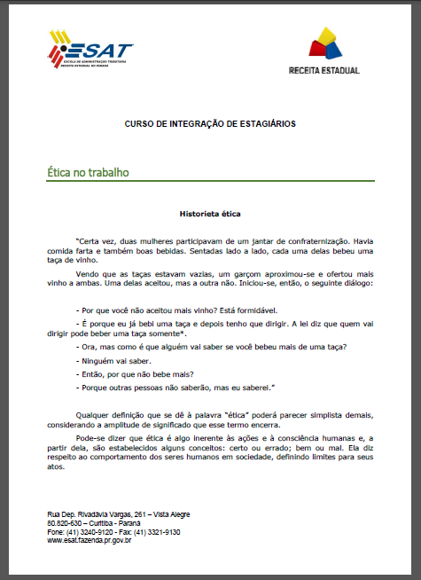
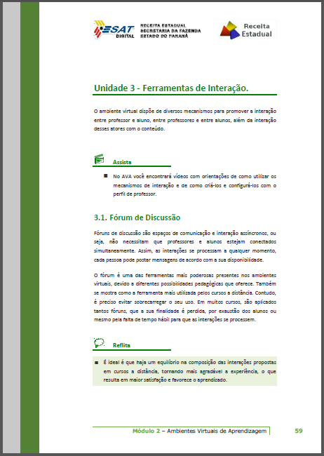
Métodos e modelos desenvolvidos
Orientações
Apresentação (ppt)
Módulos textuais
dialógicos

Slide 5
Métodos e modelos desenvolvidos
Uso de avatar
como âncora nos objetos
de aprendizagem
Know-how no uso e
configuração da ferramenta
Moodle como Ambiente
Virtual de Aprendizagem

Slide 6
Próximos passos
Engajamento do participante
Desenvolver uma dinâmica de “boas vindas” ao curso, com uma agenda de estudos e monitoramento continuado
Conscientizar tanto o participante quanto sua chefia imediata e demais colegas de trabalho quanto a necessidade de reservar um tempo que será dedicado ao curso
1 hora por dia, duas vezes por semana?
Monitoria
Definir um monitor específico para o curso, responsável por acompanhar o andamento do curso pelos participantes e servir como “contato pessoal” para resolução de dúvidas e dificuldades dos participantes
Adesão institucional
Coordenar um programa institucional de integração dos novos estagiários junto ao setor de recursos humanos (GRHS), com acompanhamento da avaliação do participante para suas chefias imediatas. (estágio é uma fase especial do processo de aprendizagem e deve ser conduzido como tal)

Slide 7
Conclusão
A ferramenta Moodle mostrou-se de grande valia na condução dos cursos na modalidade EAD
O workflow utilizado mostrou-se bastante adequado a produção de cursos a partir de materiais previamente redigidos, como apostilas e manuais
O papel de “pivô” desempenhado pela Esat, como gestora do conhecimento, organizadora e auxiliar na produção dos cursos de EAD, é uma oportunidade de atuação que certamente trará grande ganho institucional na promoção de novas iniciativas de cursos na modalidade EAD por parte dos demais Auditores e Agentes Fazendários (detentores do conhecimento), principalmente se houver a possibilidade de aproveitamento de materiais previamente escritos.

Slide 8
Conclusão
Por fim, a capacitação de mais integrantes dos quadros funcionais da Secretaria para a produção de novos cursos nesta modalidade de ensino mostra-se como uma prioridade, que deve e já está sendo perseguida neste momento.

Slide 9
Curso de Integração dos Estagiários SEFA Modalidade Ensino a Distância - EAD

